Slide 2
Aims
Support Government Gender Equality Impact Assessments, towards gender-responsive reforms related to digitalisation.
Support the EU with data and recommendations that can inform political dialogues and IPA III programming.
Provide civil society with evidence for advocacy.
Create new conceptual framework for gender analysis of digitalisation.

Slide 3
Methodology

Slide 4
Research Questions
To what extent are Kosovo’s laws, policies, and strategies related to digitalisation gender-responsive?
To what extent have diverse women and men had equal access to digitalisation?

Slide 5
Conceptual Framework: UNDP’s Inclusive Digital Transformation Framework

Slide 6
Conceptual Framework: KWN’s Gender-responsive Adaptation of UNDP’s Inclusive Digital Transformation Model

Slide 7
KWN’s Gender-responsive Inclusive Digital Transformation Model, Simplified

Slide 8
Gender Analysis Framework

Slide 9
Research Methods
Desk review
Data analysis
Semi-structured interviews (26 women, 20 men)
Content, textual, and image analysis

Slide 10
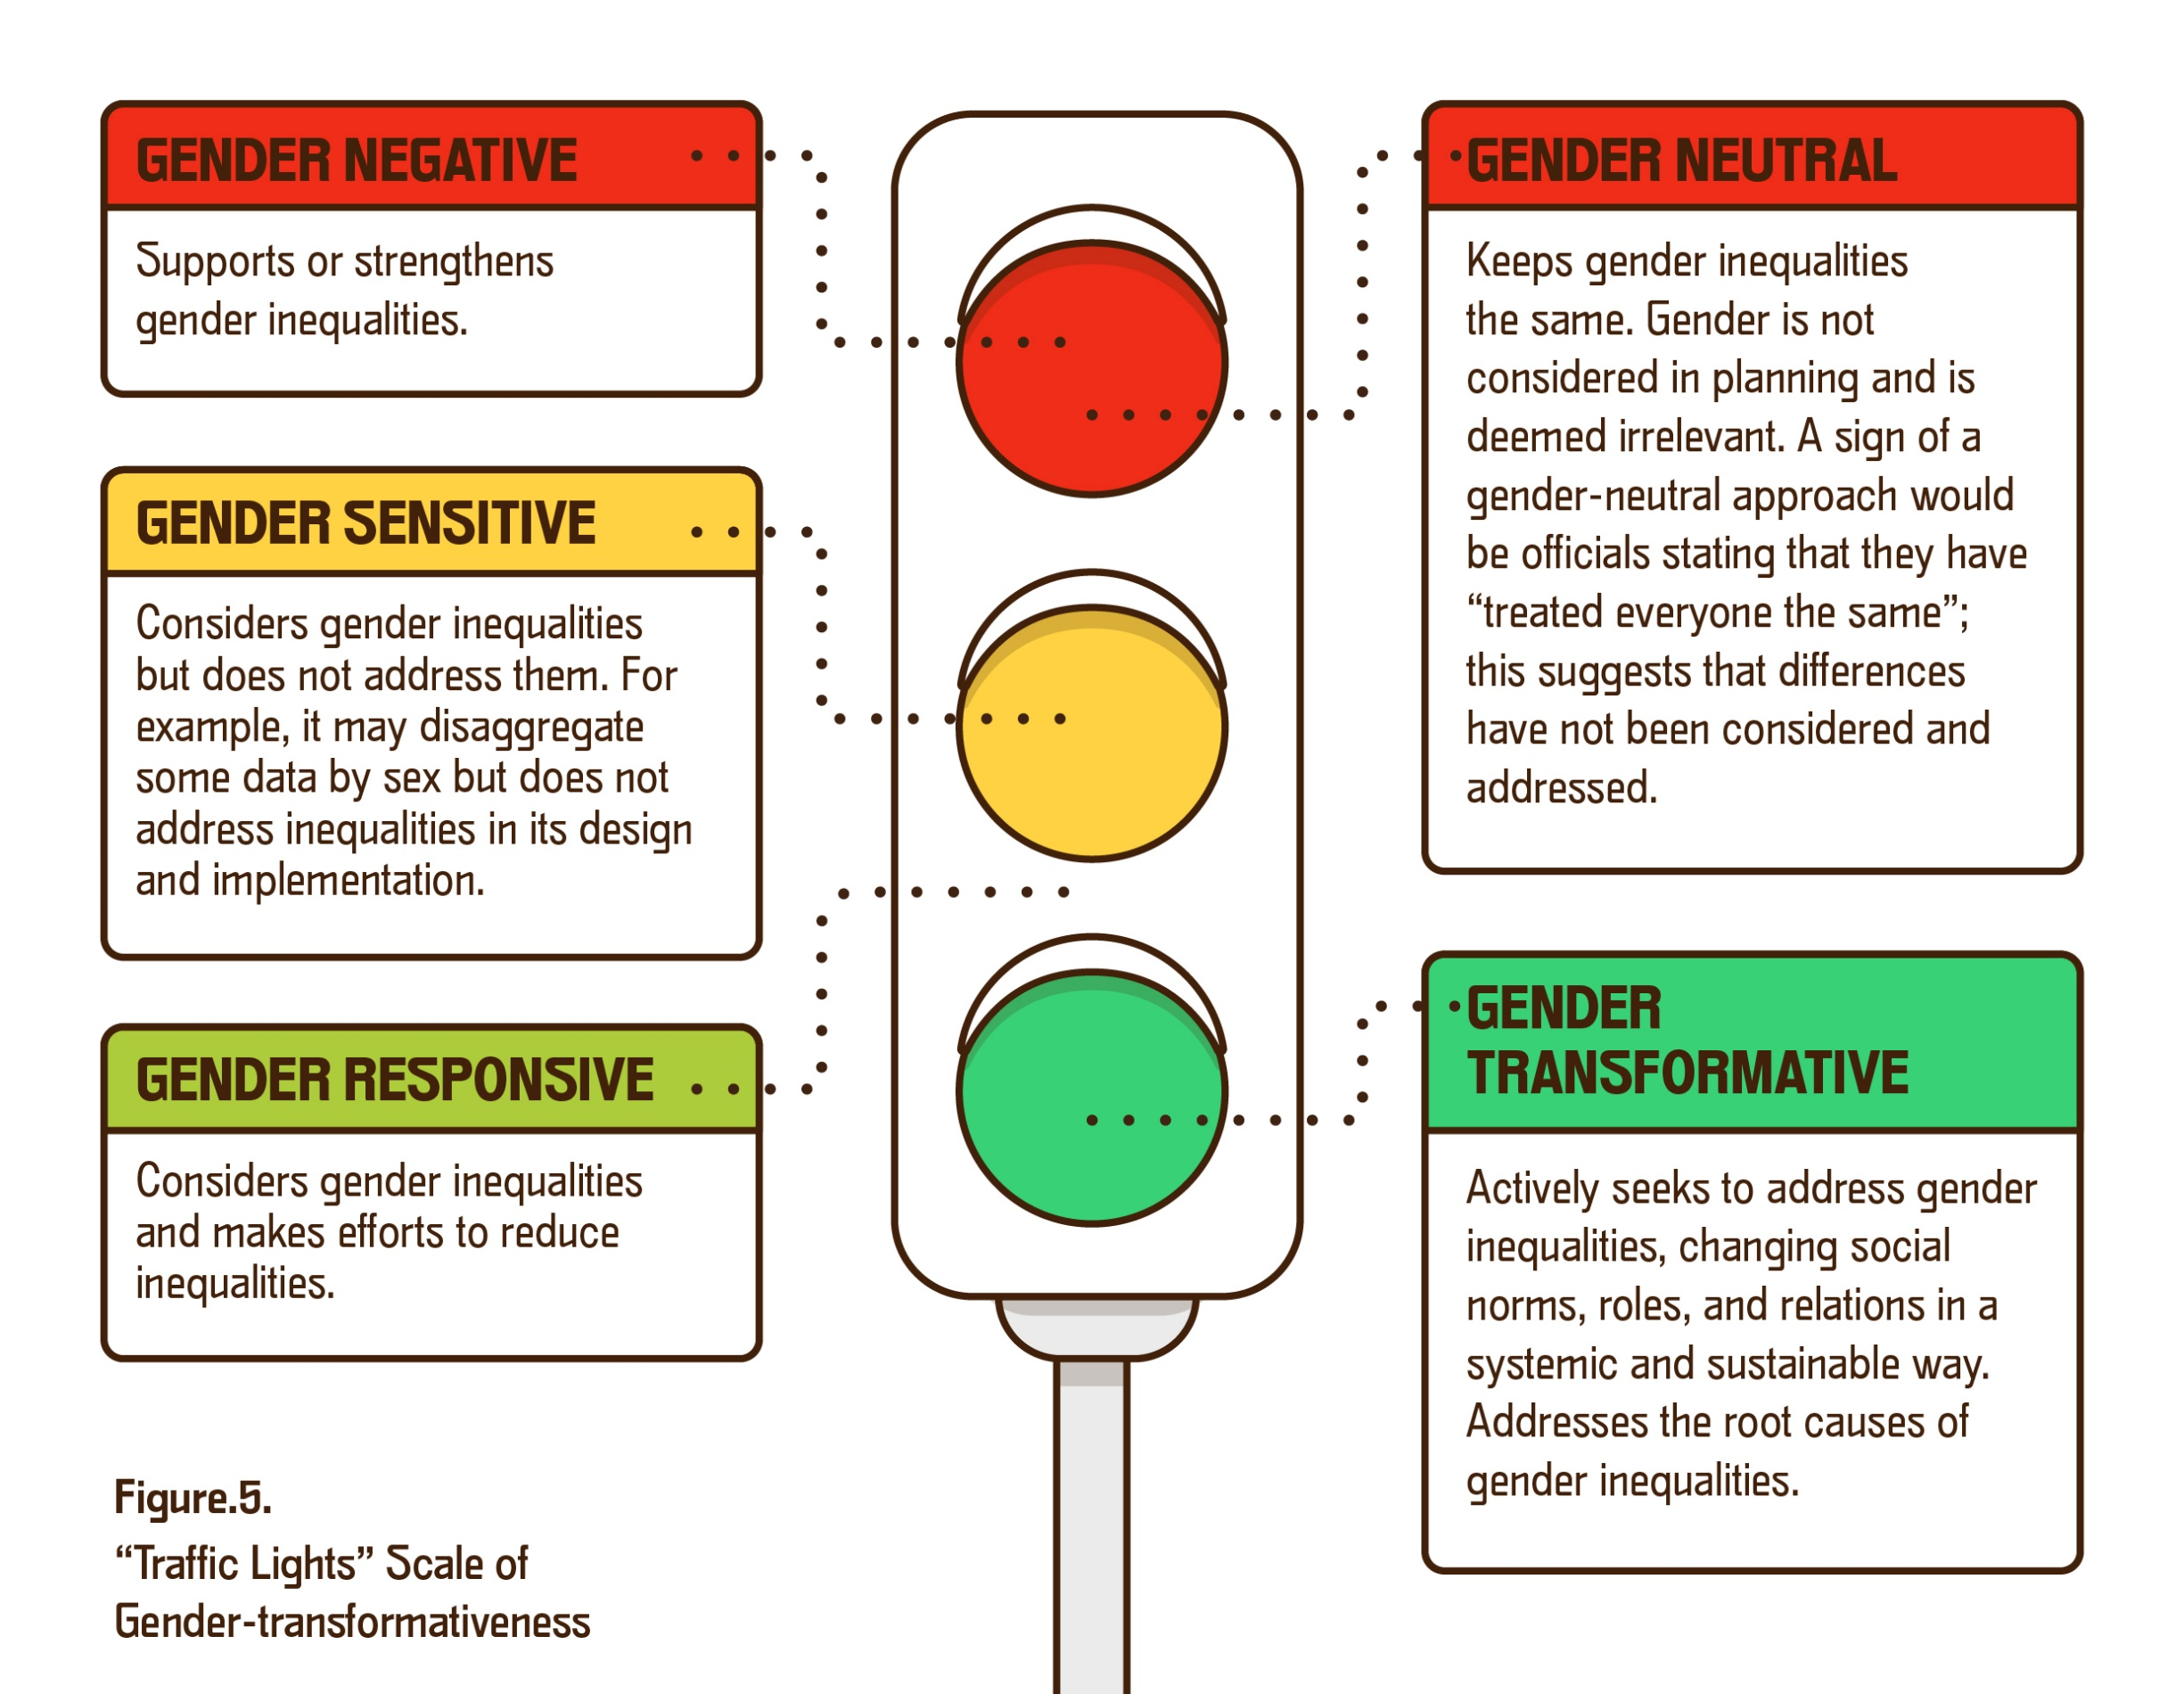
Gender Analysis: Traffick Lights Scale of Gender-transformativeness

Slide 11
Limitations & Validity
Minimal data
Weak research participant understanding of digitalisation, gender, interrelationships
Government and legal changes required revisions (as of mid-Dec. 2023)
Challenges related to the COVID-19 pandemic
Time constraints
Validity: triangulation of methods, data sources, and researchers; participant checks

Slide 12
What’s inside? Several sectors…
1. Digitalisation
Assembly, Government, public administration
2. Rule of law
3. Social services
4. Education
5. Employment
6. Business and trade
7. Agriculture
8. Climate change, energy
9. Health
10. Media and communications

Slide 13
Inside Each Chapter: KWN’s Gender-responsive Inclusive Digital Transformation Model
Gender analysis of Regulation (legal and policy framework)
Governance
Infrastructure
People
Business
Recommendations

Slide 14
Findings

Slide 15
Gender Analysis of Digital Transformation: Persistent Stereotypes and Prejudices
“Women and girls have as equal opportunities as men to participate in innovation.” Women and girls have as equal opportunities as men to participate in innovation
“Women are perceived as more frivolous and inquisitive Women are perceived as more frivolous and inquisitive, therefore are more susceptible to online abuse.” therefore are more susceptible to online abuse
“Digital transformation is Digital transformation is neutral – our efforts directly benefit both girls and women equally .”
our efforts directly benefit both girls and women equally
Notes:
DEBUNKING THE DISCOURSE ON “Equal opportunities” and “Meritocracy”
Tendencat e zyrtareve publike per te minimizuar segregimin gjinore ne ICT.
Tendenca per te vleresuar avancimin e pjesemarrjes gjinore ne fushen e ICT, duke u bazuar ne perceptimet e centralizuara, ne Prishtine – te pabazuara ne analize faktuale gjinore.
Hulumtimi yne tregon te kunderten:
Vajzat dhe grate vazhdojne te mos ndihen te vleresuara dhe profesionale ne rolet e tyre brenda fushes se ICT;
Ato vazhdojne te paragjykohen dhe konsiderohet se shpesh nuk kane “kualifikimet e duhura” per “pozita teknike”
Ne fakt 92 % e pozitave publike te analizuara nga RrGK si zyrtare te IT apo IT specialist kane qene burra.
Transformimi digjital nuk eshte neutral, pasi pikenisja e grave dhe vajzave nuk eshte e njejte me ate te burrave, sic deshmojne gjetjet ne vijim.

Slide 16
Regulation
Digitalisation public policies are not gender-mainstreamed. Laws, regulations, strategies drafting is gender-neutral.
They lack gender analysis, gender impact assessments or even ex-post analysis
Nuk kanë raporte monitoruese dhe përcillen me mungesë të koordinimit institucional. They have no monitoring reports and are carried out with a lack of institutional coordination
Notes:
RrGK nuk ka gjetur raporte të mjaftueshme zyrtare të monitorimit të ligjeve dhe strategjive përkatëse në raport me digjitalizimin, e aq më pak analiza ekzistuese të ndikimit gjinor ex-post të politikave publike.
Praktika të tilla, po të ishin aplikuar, kanë mundur të informojnë hartimin e ligjeve dhe strategjive të reja nga perspektiva gjinore.

Slide 17
Governance
Officers responsible for digitalisation reforms lack awareness of the importance of gender mainstreaming, while gender equality officers lack expertise in digitalization.
Public digital services are minimal and do not attend to gender, age or ethnicity.
Institutional-level e- systems with gender disaggregated data are inadequate or entirely unavailable. Tracking this data is often deemed unnecessary.
Notes:
Komunikimi nder institucionale eshte i dobet. (ABGJ – Ministri te linjes)

Slide 18
Infrastructure
Government software and platforms lack the capability to gather, publish or update gender-disaggregated data.
Platforms as such do not provide public services tailored to the equal needs of women and men.
Connectivity infrastructure and digital tools. such as smartphones are widely available.
Nevertheless, constraints exist in utilising this infrastructure to access services, contigent upon age, gender or geographical location.
Notes:
Mbledhja e pamjaftueshme e të dhënave të ndara sipas gjinisë pengon aftësinë e institucioneve për të përdorur të dhënat për të informuar reformat sociale, të punësimit, apo edukimit.

Slide 19
People in Digitalisation
While women and men generally have access to digital devices, Roma, Ashkali, Egyptian citizens, and vulnerable categories encounter challenges in affording these devices.
Women and men tend to use digital devices primarily for social purposes; however men use them more for business endeavors and networking compared to women.
Both make limited use of public online services, with women engaging even less due to gender norms wherein men register in institutions as heads of household.

Slide 20
Both women and men lack digital literacy, including on digital well-being.
Persons with disabilities are most susceptible to digital exclusion (32% of women, 35% of men), followed by low-income households (29% of women and men from these households).
Women from rural areas are disproportionately disadvanted in terms of access to technology and information

Slide 21
Women and girls encounter subtantial barriers in keeping pace with the digital transformation, due to the lack of:
Insufficient time to develop digital skills
Limited access to financial resources or the acquisition of new technologies
Limited political power and participation in decision-making
Inadequate protection within the legal framework
Unequal care responsibilities, frequently preventing women from accessing professional ecosystems where they could develop their personal or professional digital skills;

Slide 22
Specific-Sector Digitalisation and Gender
Governance/Public Administration
Rule of Law
Social Services
Notes:
Explain ëhy these three – to offer findings and food for thought on panel discussions;

Slide 23
Gender Analysis of Digitalization and Governance
Government: The Prime Minister's Office leads digitalisation efforts. Reform efforts related to digitization are centralized, and are often subject to delays, as a result. Municipalities rely solely on AIS for electronic communication.
92% of line ministries and governing institutions have men employed in IT departments. Affirmative measures are not being implemented as per LGE.
AGE and GEO were not consulted during the policy-making processes related to digital reforms.
KAS: insufficient staffing staff capacity in data management, delays in data publication, and in inter-institutional coordination
Notes:
Meritokracia në shërbimin publik.
Pjesëmarrja minimale e ABGJ-së në procesin ligjbërjes ka të ngjarë të ketë kontribuar që disa ligje dhe politika që lidhen me digjitalizimin të jenë neutrale ndaj gjinisë. Njeherit , ABGJ nuk ka mjaftueshem kapacitete t’I mbuloje keto reforma. Pa vullnet te institucioneve te tjera te linjes, nuk ka integrim substancial gjinor.

Slide 24
Agjencia e Shoqërisë Informative: Mungesa e perspektivës gjinore në ASHI dhe institucionet relevante që delegojnë nevojën për digjitalizim të shërbimeve publike tek ASHI, ka nxjerrë një e-platformë që është neutrale ndaj gjinisë.
ASHI nuk përdorte eKosova për të kryer periodikisht analiza të ndikimit gjinor, megjithëse, zyrtarët e ASHI-s ishin të gatshëm të fillonin me këtë praktikë, por u mungonte ekspertiza gjinore.
Agjencia e Informacionit dhe Privatësisë ka filluar të kryejë inspektime në terren qysh nga viti 2021, por burimet e pamjaftueshme njerëzore, sipas tyre, e bëjnë të vështirë identifikimin dhe trajtimin e kërcënimeve të privatësisë, përfshirë kërcënimet me bazë gjinore.
Notes:
Sipas tyre, ata i marrin udhëzimet për shërbimet të cilat duhet të digjitalizohen nga ministritë dhe
institucionet tjera.
Analiza gjinore - drejt të kuptuarit të nevojave, njohurive ose dallimeve në përdorimin e saj nga gra dhe burra të ndryshëm, megjithëse një informacion i tillë mund të lehtësojë qasjen.

Slide 25
Analiza gjinore e digjitalizimit dhe Sundimit të Ligjit
Notes:
Kapitulli kyc;
Mbrojtja, aspekti rregullativ – duhet te reflektojne reformat digjitale.

Slide 26
Korniza ligjore që ka të bëjë me rreziqet e kanosura nga digjitalizimi është kryesisht neutral ndaj perspektivës gjinore:
Kodi Penal
Kodi i Procedurës Penale
Ligjin për Mbrojtje nga Dhuna në familje dhe Dhuna me bazë Gjinore
Ligjin për Parandalimin e Dhunës Kibernetike
Strategjia Kombëtare e Sigurisë, etj.
Kuadri ligjor është i paqartë në lidhje me koordinimin ndërinstitucional për të luftuar dhunën kibernetike me bazë gjinore dhe krimin kibernetik.
Ligji i vitit 2023 për Parandalimin dhe Mbrojtjen nga Dhuna në Familje, Dhuna ndaj Grave dhe Dhuna me bazë Gjinore ka specifikuar përgjegjësitë e Grupit Koordinues Ndërministror kundër dhunës në familje, dhunës ndaj grave dhe dhunës me bazë gjinore, edhe pse dhuna kibernetike me bazë gjinore dhe krimi kibernetik nuk përmendet në mënyrë eksplicite ndër përgjegjësitë e tij.
Notes:
Këtyre politikave u mungon skajshmërisht vëmendja ndaj formave të dhunës kibernetike dhe kërcënimeve digjitale që janë duke prekur gratë specifikisht, dhe paraqesin dhunë kibernetike me bazë gjinore.

Slide 27
Mungesa e përkufizimeve sjellë në interpretime subjektive të zyrtarëve policorë në lidhje me krimin kibernetik.
Njëherit, vërehet se mos-rregullimi i dhunës kibernetike me bazë gjinore sjellë në konfuzitet të kompetencave përkatëse në zgjidhjen e rasteve; cikël i delegimeve.
Ngjashëm me praktikën e fajësimit të viktimave në rastet e dhunës me bazë gjinore, zyrtarët policorë po ashtu kishin tendencë të fajësonin gratë për dhunën e pësuar online, duke i’a atribuar atë “mendjelehtësisë” së tyre.
Notes:
Njesiti per Hetimin e Krimit Kibernetik thoshte qe nuk pranon raste te tilla personale te “ngacmimit, shantazhimit ndaj grave online” , mirepo i delegon tek Njesitet tjera policore?
Ne te njejten kohe, pranon raste te pornografise ndaj femijeve.
Nuk dihet nese policet nga njesitet tjera kane ekspertize ne keto ceshtje, aq me pak ne nivel rajonal?
Nuk ka asnje grua ne njesitin kibernetik?

Slide 28
Institucionet kyçe: Policia, Prokuroria, Gjykatat vazhdojnë të kenë vështirësi në integrimin në kohë të të dhënave të ndara sipas gjinisë. Koordinimi i databazës së MD për dhunën me bazë gjinore me SEML.
Gjykatat raportuan nivel të ulët të trajtimit të rasteve të krimit kibernetik. Në rastet që kishin trajtuar, nuk mbanin të dhëna të ndara sipas gjinisë.
Kosova ende nuk ka infrastrukturë në dispozicion për zbatimin e Ligjit për Mbikqyrje Elektronike; ndikimi në DHBGJ.
Notes:
Tutje, ende nuk ka përfunduar koordinimi i databazës së MD për dhunën me bazë gjinore me Sistemin Elektronik të Menaxhimit të Lëndëve. Gjykatësit dhe prokurorët integrojnë minimalisht të dhëna të ndara me bazë gjinore të rasteve që trajtojnë.
Gjegjësisht, sipas hulumtimit tonë del në pah që Policisë i mungojnë byzylykë elektronikë, softuerë, salla operative për mbikëqyrje elektronike dhe trajnim adekuat i stafit. Një infrastrukturë e tillë do t’i kontribuonte dukshëm reduktimit të rasteve recidiviste të dhunës me bazë gjinore.

Slide 29
Burrat janë të prirur të jenë kryes të krimeve kibernetike, përfshirë me bazë gjinore, ndërsa gratë, fëmijët dhe personat LGBTIQ+ duken më të prirur për t'i vuajtur këto krime për shkak të marrëdhënieve dhe normave të pushtetit me bazë gjinore.
Gratë në veçanti hezitojnë të raportojnë krimet kibernetike duke pasur parasysh mosbesimin ndaj institucioneve dhe frikën se raportimi do të bëhet publik, duke rrezikuar sigurinë dhe marrëdhëniet familjare dhe sociale.

Slide 30
Analiza gjinore e digjitalizimit dhe shërbimeve sociale

Slide 31
Ndryshimet qeveritare të përgjegjësive për shërbimet sociale. kanë ndikuar avancimin e reformave sociale dhe digjitale.
Riorganizimi i qeverisë në lidhje me shërbimet dhe ndihmën sociale e ka bërë të ndërlikuar për qytetarët të kuptojnë se cili organ qeveritar është përgjegjës për cilin shërbim.
Ndryshimet e tilla kanë pasur mungesë të konsultimit publik me ekspertë dhe shoqërinë civile, si dhe mungesë të përqimit të këtyre ndryshimeve tek publiku, duke përdorur platformat elektronike.

Slide 32
Ka mungesë të koordinimit të të dhënave ndërmjet Agjencisë së Statistikave të Kosovës, MFPT-së, Divizionit te Shërbimeve Sociale dhe Qendrave për Punë Sociale.
Mungesa e të dhënave të sakta elektronike redukton aftësinë e DSS-së për të bërë hulumtime që do të lehtësonin monitorimin, vlerësimin dhe hartimin më të përgjegjshëm gjinor të shërbimeve të ndihmës sociale, duke vlerësuar nevojat e grave dhe burrave në kohë reale, në raport me këto shërbime.
Notes:
Në kuadër të Ministrisë së Financave, Punës dhe Transfereve (MFPT-së), Divizioni i Shërbimeve Sociale (DSS) propozon, zhvillon dhe monitoron zbatimin e legjislacionit, standardeve dhe procedurave të shërbimeve sociale. DSS nuk ka realizuar vlerësime të ndikimit gjinor për të informuar vlerësimin e ndihmës sociale ose shërbimeve sociale.

Slide 33
Aftësitë e zyrtarëve për përdorimin e alternativave digjitale për ofrimin e shërbimeve janë të ulëta, kanë mungesë të infrastrukturës bazë për dhënien e shërbimeve.
Punonjësve socialë në QPS shpesh u mungojnë aftësitë profesionale teknike për futjen e të dhënave në sistem, rreth përfituesve të Skemës së Ndihmës Sociale (SNS).
Punëtorët socialë shkelin parimin e mbrojtjes së të dhënave; por që këto raste nuk janë trajtuar në instanca tjera, apo nuk janë raportuar fare.
Punonjësit socialë kanë mungesë të aftësive dhe njohurive mbi ndikimin që teknologjitë digjitale mund të kenë tek fëmijët apo kategoritë tjera të ndjeshme të cilave u japin shërbime.
Në Kosovë, asnjë vlerësim i njohur nuk ka vlerësuar kapacitetet e punonjësve socialë për mbrojtjen e fëmijëve, vajza dhe djem nga abuzimi i mundshëm online, apo në nivelin e ndjeshmërisë gjinore kundrejt ndikimit teknologjik.
Notes:
Monitorimet e menaxhimit të rasteve prej QPS-ve, nga RrGK, sugjerojnë se ka pasur shkelje të tilla të konfidencialitetit ndaj viktimave të dhunës me bazë gjinore, por që këto raste nuk janë trajtuar në instanca tjera, apo nuk janë raportuar fare.
AS LIGJI I RI PER SHERBIME SOCIALE FAMILJARE NUK PARASHEH QE PS JAPIN KESO LLOJ MBESHTETJEJE.

Slide 34
Analiza gjinore e digjitalizimit dhe edukimit

Slide 35
MASHTI është përgjegjës kryesor për koordinimin e reformave në lidhje me digjitalizimin në sektorin e arsimit. Koordinimi i institucioneve të arsimit parauniversitar (MASHTI, DKA, IEAA) përkatësisht, nivelit qëndror dhe komunal drejt reformave digjitale është i ulët për shkak të kapaciteteve të dobëta njerëzore, ndryshimeve të shpeshta në staf, centralizimit të digjitalizimit dhe shpesh për shkak të ndikimit politik në vendosjen e prioriteteve.
MASHTI ka një Divizion të Shkencës dhe Teknologjisë, mirëpo nuk dihet nëse i njëjti është përgjegjës për digjitalizimin dhe përdorimin e teknologjisë digjitale në fushën e arsimit. RrGK nuk ka gjetur dëshmi që divizione përkatëse për digjitalizimin ekzistojnë edhe në kuadër të DKA, në IEAA-ve, shkollave etj, të cilët kanë rol politikë bërës, të ndryshëm nga specialistët e IT-së, që kujdesen për mirëmbajtjen e pajisjeve teknologjike.
MASHTI ka zbatuar disa masa afirmative në drejtim të edukimit transformues gjinor dhe digjitalizimit, si bursa për vajzat që ndjekin shkollën profesionale në fushat teknike ku ato kanë qenë të nënpërfaqësuara dhe në TI.
Notes:
MASHTI ka një Divizion të Shkencës dhe Teknologjisë, mirëpo nuk dihet nëse i njëjti është përgjegjës për digjitalizimin dhe përdorimin e teknologjisë digjitale në fushën e arsimit. RrGK nuk ka gjetur dëshmi që divizione përkatëse për digjitalizimin ekzistojnë edhe në kuadër të DKA, në IEAA-ve, shkollave etj, të cilët kanë rol të ndryshëm nga specialistët e IT-së, që kujdesen për mirëmbajtjen e pajisjeve teknologjike.

Slide 36
Mungon ndjeshmëria gjinore në raport me reformat për mbrojtjen e fëmijëve, djemë dhe vajza, nga komunikimet elektronike në kuadër të sistemit arsimor. Rregulloret, protokollet, doracakët në lidhje me mbrojtjen e fëmijëve nga internet nuk tregojnë vëmendje ndaj sfidave të ndryshme të cilat djemtë dhe vajzat hasin nga interneti, si pasojë e gjinisë apo seksualitetit të tyre.
Ndërkaq, RrGK vëren se rastet e ngacmimit kibernetik ndaj vajzave nëpër shkolla, sidomos në formë të shantazhit dhe bullizimit është tejet i pranishëm.
MASHTI ka iniciuar reforma në AAP me qëllim të aftësitë e nevojshme në tregun e punës, por ende ka shqetësime se shkollat e AAP nuk janë të specializuara në profile që përputhen me nevojat e tregut të punës, sidomos në lidhje me profilet e teknologjisë informative, dhe kjo ndikon në nivelin e ulët të asistimit të studentëve në këto drejtime.
Vazhdon segregimi i fushave të studimit: Të dhënat e ndara sipas gjinisë sugjerojnë se vajzat priren të studiojnë fushën e shëndetit dhe mirëqenies, biznesit, administratës dhe drejtësisë, ndërkaq djemtë priren të studiojnë inxhinieri, prodhim, ndërtim dhe TIK.

Slide 37
Analiza gjinore e digjitalizimit dhe mediave

Slide 38
Opsionet e komunikimit elektronik kanë vënë gratë dhe personat LGBTIQ+ në krye të portretizimeve negative, fushatave të shpifjeve, kërcënimeve virtuale dhe ngacmimeve kibernetike.
Raportimet që e senzacionalizojnë dhunën dhe titujt e mediave janë burimet kyqe të gjuhës së urrejtjes ndaj grave, veçanërisht në rastet e dhunës seksuale, në të cilat përdoret diskurs seksist, denigrues dhe diskriminues ndaj grave, e sidomos vajzave të mitura:
Notes:
Fushatat e shpifjeve kundër grave i synojnë ato bazuar në gjininë e tyre dhe përfshijnë stereotipe të socializuara gjinore në lidhje me "rolet", veshjen dhe llojet e trupit të grave të pranueshme nga shoqëria. Një theks i tillë mediatik ul efektivitetin e tyre, përforcon stereotipet gjinore dhe potencialisht i dekurajon gratë e tjera nga përfshirja në politikë.

Slide 40
RrGK nuk gjeti asnjë dëshmi që ekziston ndonjë mekanizëm institucional që dënon dhe përcjellë nivelin shqëtësues të dhunës dhe gjuhës së urrejtjes online.
Aktivistet feministe dhe aktivistët LGBTQI+ shprehën se kurdo që ato kanë marrë kërcënime, rrallë herë i kanë raportuar rastet në polici, duke mos pasur besim në zgjidhjen e rasteve.
Niveli i pakontrolluar dhe i pasanksionuar, shpesh ka shtyrë aktivistet të largohen nga skena publike dhe të mbyllin rrjetet e tyre sociale; Kështu, dhuna kibernetike është duke i kontribuar reduktimit të hapësirës publike për gratë dhe aktivistët queer.

Slide 41
Gjetje nga sektorë të tjerë: Në analizën e plotë të RrGK

